Slide 1
목포해양대 소프트웨어 공학 제안서
프로젝트명 : 같이 걸을래?
부제 : Together GoGosing
팀명 : M u l j o m d a o

Slide 2
목차
1. 개요
2. 기존 사례
3. 개발 배경
4. 주요 기능
5. 핵심 기술
6. 데이터 설명
7. 프로젝트 진행 일정
8. 프로젝트 세부사항
9. 시스템 구조도

Slide 3
개요
GPS를 통하여 지루하지 않을 트레킹 컨텐츠 제공
GPS를 이용하여 트레킹 코스 및 걸은 거리 정보 제공
GPS와 DB를 활용하여 근처 및 저장되어있는 유저에게 조난신고
트레킹 코스의 좌표를 DB에 저장하여 즐길 컨텐츠 제공
음성 피드백을 통하여 정보 및 컨텐츠 제공

Slide 4
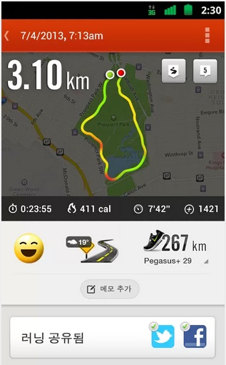
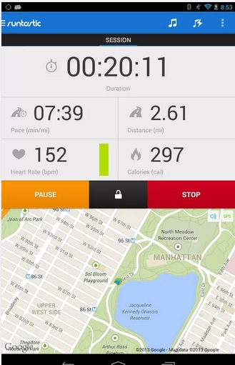
기존 사례
구동화면
어플명 | Nike + Running | Runtastic
기능 | 러닝 거리, 속도, 소모 시간, 지금까지 걸은 거리, 런닝 코스 공유가능 | 나의 경로를 구글 지도로 표시, 운동 다이어리 제공 및 기존 정보 제공 기능

Slide 5
개발배경
현재 나와있는 트레킹 관련된 어플리케이션은 걸은 거리, 소모 칼로리 및 걸린 시간 정보만 제공해준다.
트레킹을 이제 막 시작하거나 흥미를 잃은 사용자라면 뭔가 즐길 컨텐츠를 원할 것이다.
제작할 어플은 트레킹 코스를 걷는 동안 즐길 수 있는 컨텐츠를 제공하여 트레킹을 방해하지 않으면서 좀더 즐거운 트레킹이 될 수 있게 도와준다.
또한 조난을 당하거나 사고가 난다면 제작할 어플의 Activity화면 어디서나 버튼 하나면 GPS를 활용하여 자신의 위치를 제공하여 조난신고를 할 수 있다.

Slide 6
주요 기능
GPS를 사용한 보물찾기
나만의 코스를 저장 및 공유기능
조난시 저장된 연락처로 조난신고 기능
시간별, 운동별 등에 따른 트레킹 코스 소개
지정된 장소로부터 지정된 장소까지의 타임어택 기능
음성 피드백 시스템으로 트레킹을 편리하게 즐기는 기능

Slide 7
핵심 기술
GPS센서를 이용해 받은 데이터를 지도에 위치 표시
다양한 컨텐츠를 효율적으로 제공할 수 있는 GUI
GPS를 이용한 위치에 따른 음성 시스템
안드로이드 기반 어플리케이션 제작
위치 보정 해주는 알고리즘
데이터베이스 연동

Slide 8
데이터 설명
GPS데이터 - GPS센서를 통해 들어오는 데이터
Naver API를 통하여 지도에 트레킹 코스 표현

Slide 9
프로젝트 진행 일정
9월 2일 ~ 9월 26일 : 기본 기능 구현 확인, DB제외, 분석서 작성
9월 26일 ~ 10월 10일 : 기본틀과 GUI 완성 및 기본 기능 구현,
1차버전 구현
10월 10일 ~ 10월 25일 : DB구성 및 연동, 컨텐츠 추가, 설계서 작성
10월 25일 ~ 11월 8일 : DB연동 확인, 필드 테스트,
2차버전 구현
11월 8일 ~ 11월 22일 : 버그 제거 및 세부사항 정리, 최종버전 구현
12월 5일 : 최종버젼 발표

Slide 10
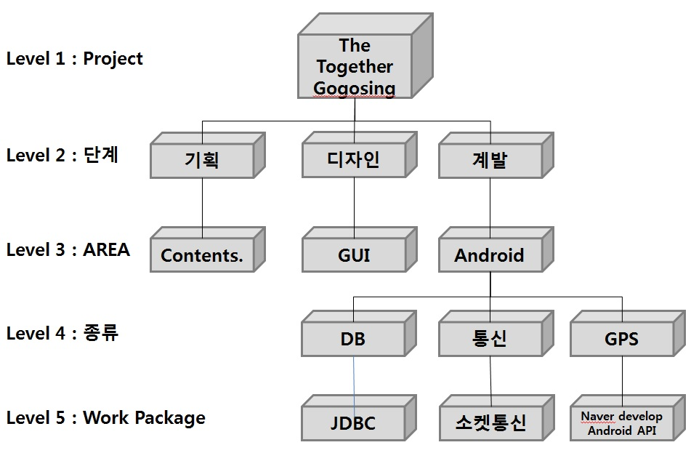
프로젝트 세부사항
매주 화요일 16:00 과제 진행률 확인 및 조율
업무 분담

Slide 11
프로젝트 세부사항
구분 | 세 부 내 용 | 담 당 자
공동 과제 | 어플 기능 및 활용 구상 Contents 제안 및 Tester | 박 성 웅 김 길 호 이 훈 휘
기획 | 회의 진행 및 기록 제안서, 분석서, 설계서 작성 발표 자료 준비 및 각종 문서 작성 | 박 성 웅
개발 | 각종 기능 구현 데이터베이스 연동 | 김 길 호
GUI | Activity GUI 구성 Image Making | 이 훈 휘

Slide 12
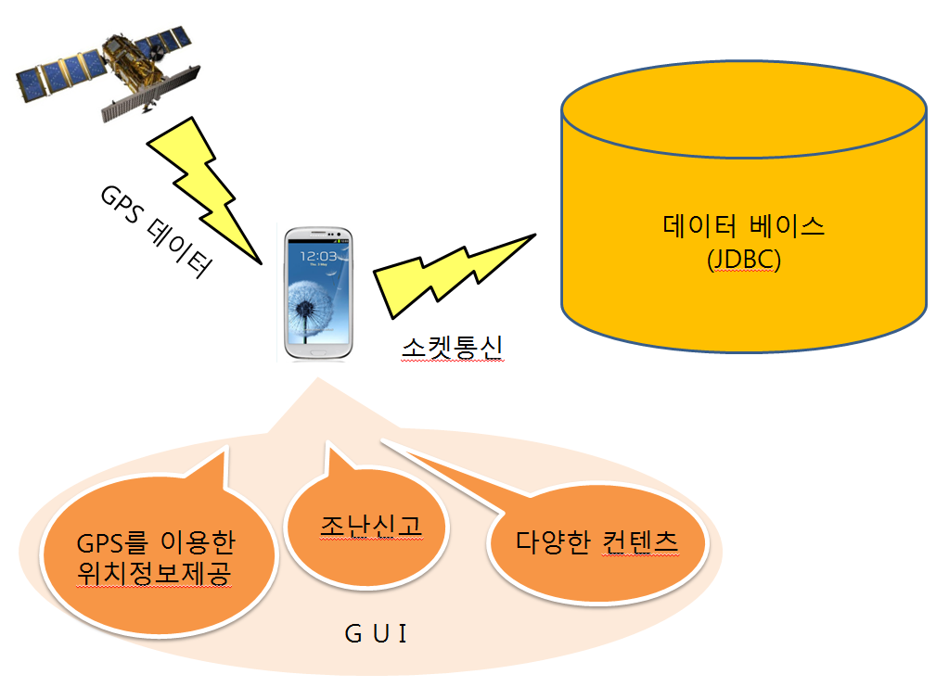
시스템 구조도

